Slide 1

Contabilidad para no contadores
MODULO3

Slide 2
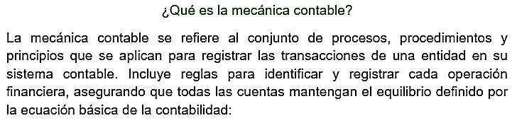
1.- Mecánica contable y registro de operaciones
Activos = Pasivos + capital

Slide 3
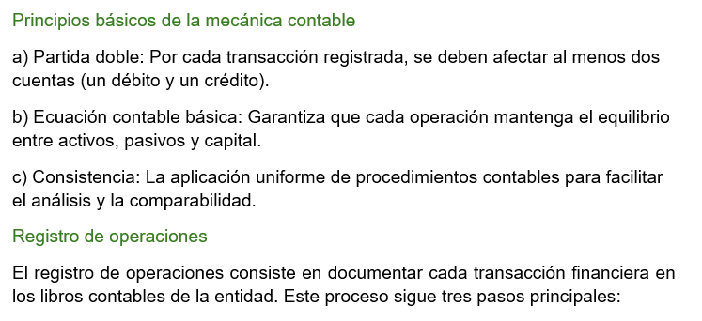
1.- Mecánica contable y registro de operaciones

Slide 4
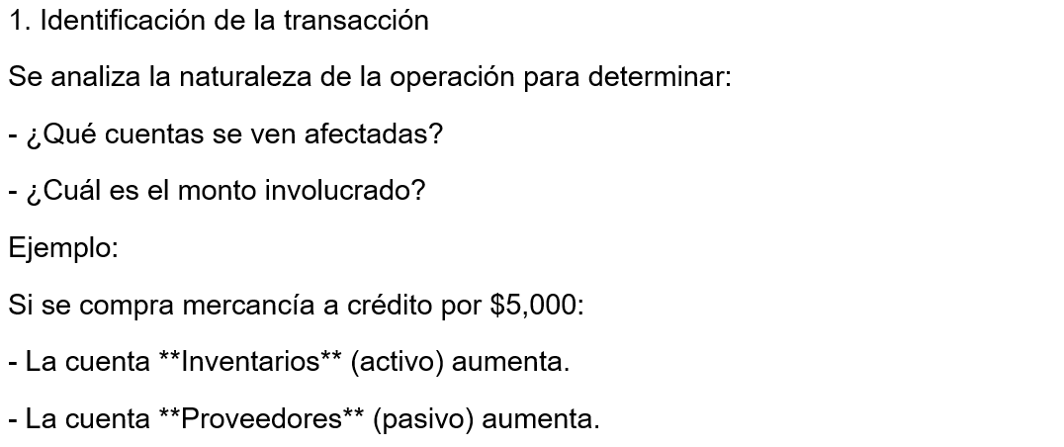
1.- Mecánica contable y registro de operaciones

Slide 5
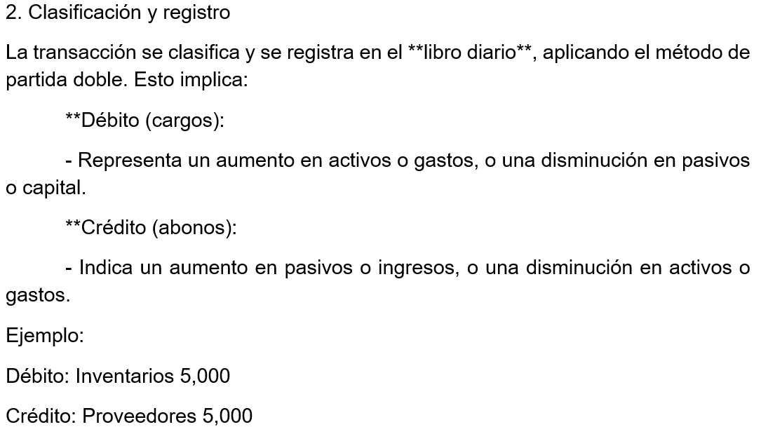
1.- Mecánica contable y registro de operaciones

Slide 6
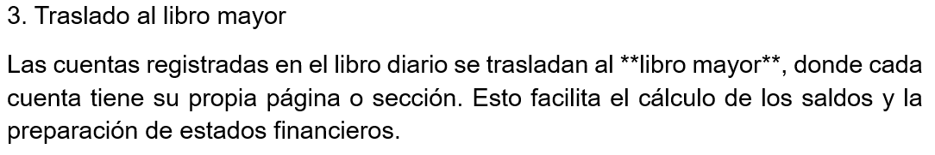
1.- Mecánica contable y registro de operaciones

Slide 7
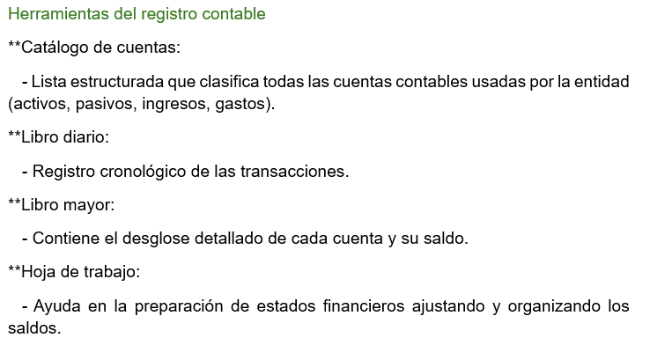
1.- Mecánica contable y registro de operaciones

Slide 8
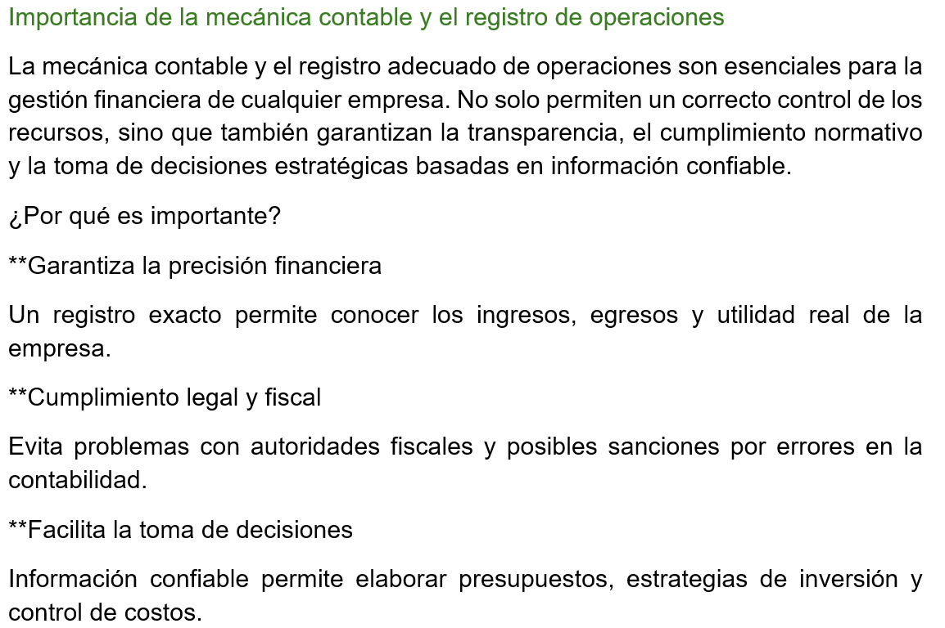
1.- Mecánica contable y registro de operaciones

Slide 9
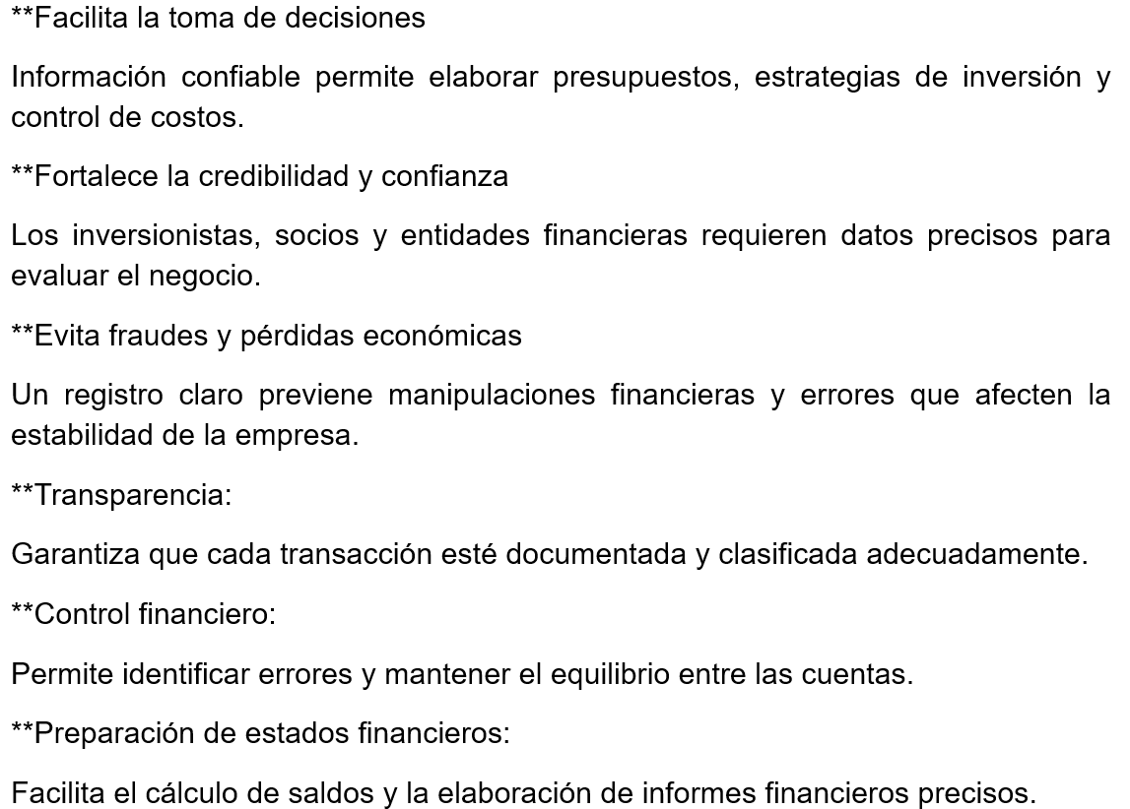
1.- Mecánica contable y registro de operaciones

Slide 10
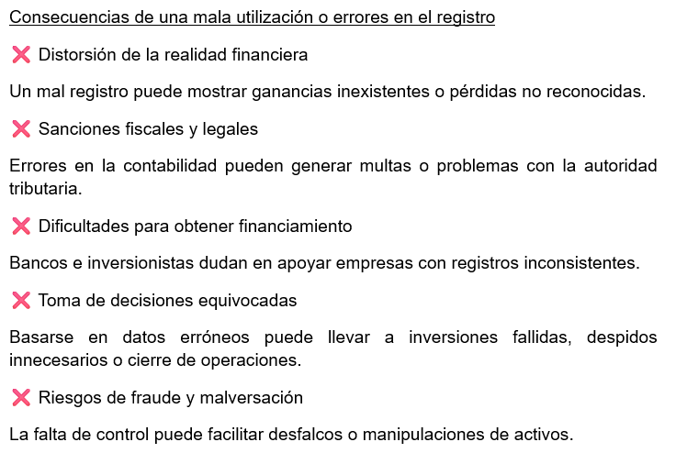
1.- Mecánica contable y registro de operaciones

Slide 11
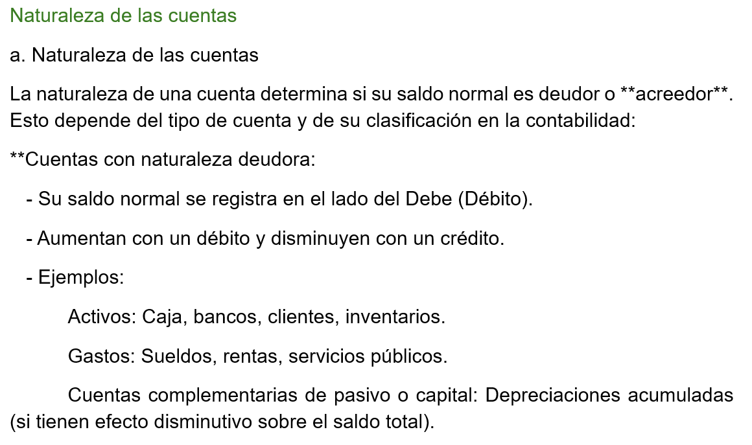
2.- Movimientos y naturaleza de las cuentas

Slide 12
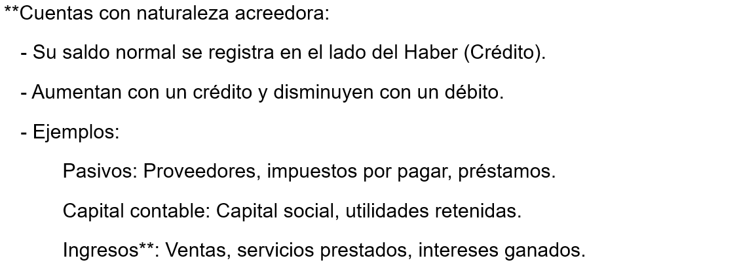
2.- Movimientos y naturaleza de las cuentas

Slide 13
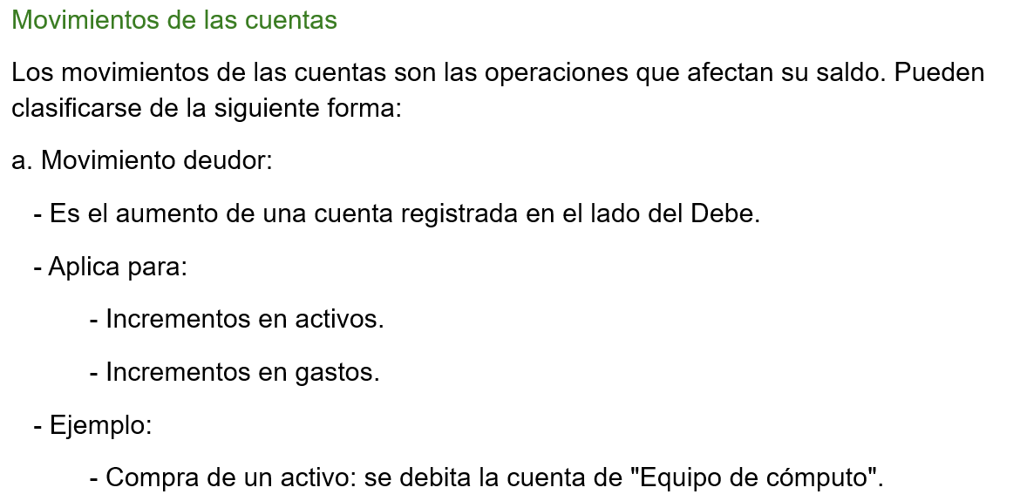
2.- Movimientos y naturaleza de las cuentas

Slide 14
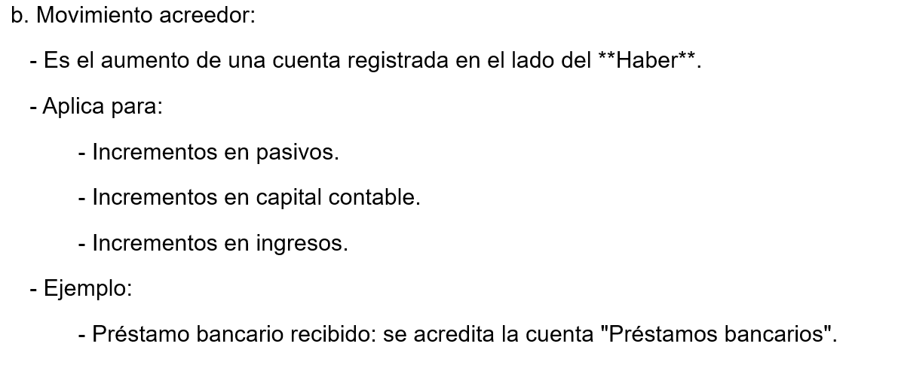
2.- Movimientos y naturaleza de las cuentas

Slide 15
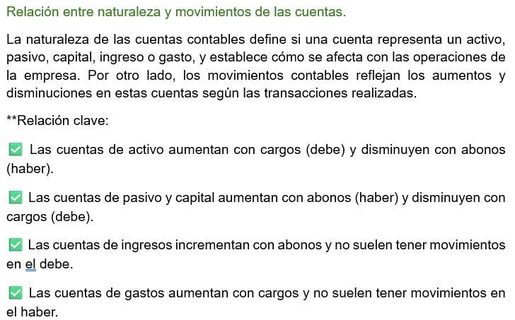
2.- Movimientos y naturaleza de las cuentas

Slide 16
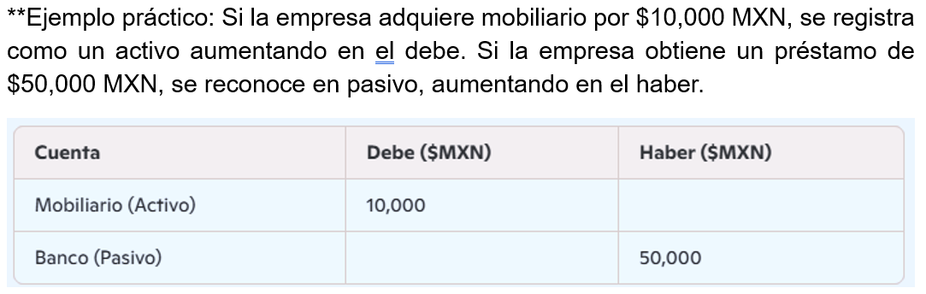
2.- Movimientos y naturaleza de las cuentas

Slide 17
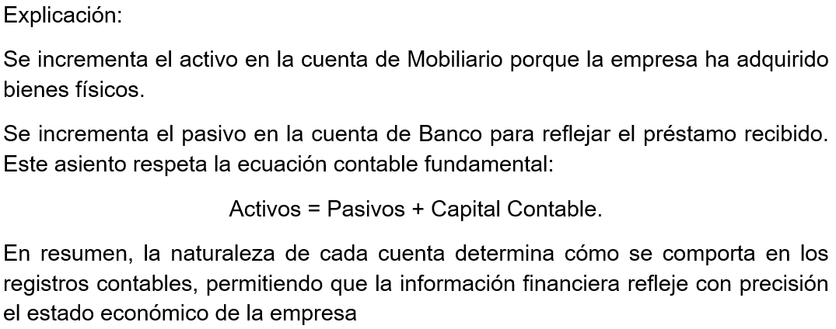
2.- Movimientos y naturaleza de las cuentas

Slide 18
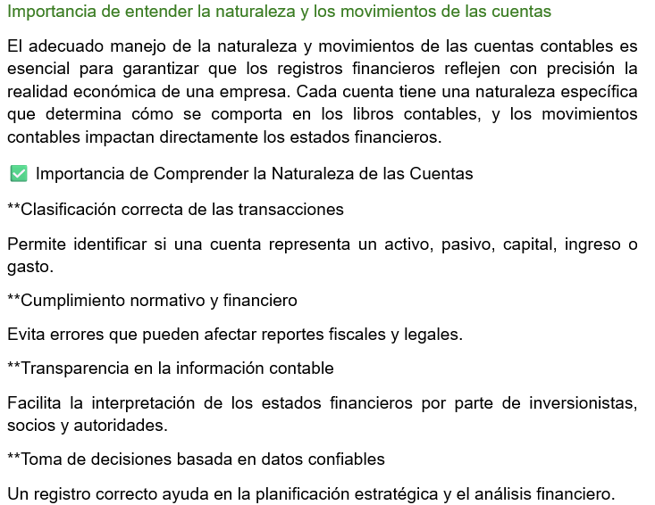
2.- Movimientos y naturaleza de las cuentas

Slide 19
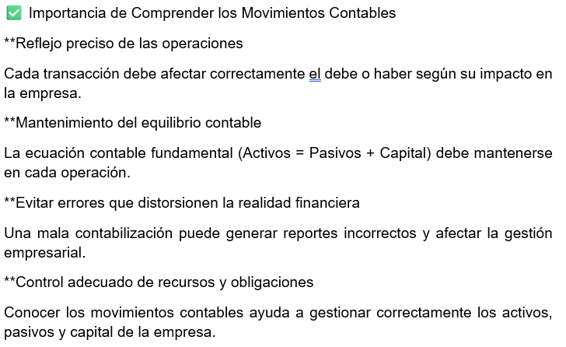
2.- Movimientos y naturaleza de las cuentas

Slide 20
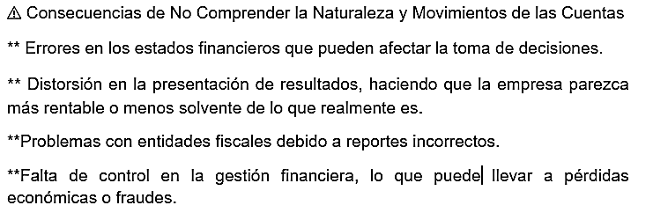
2.- Movimientos y naturaleza de las cuentas

Slide 21
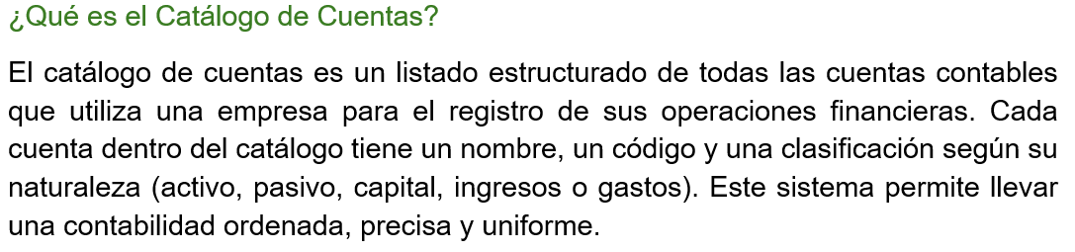
3.- Catálogo de cuentas

Slide 22
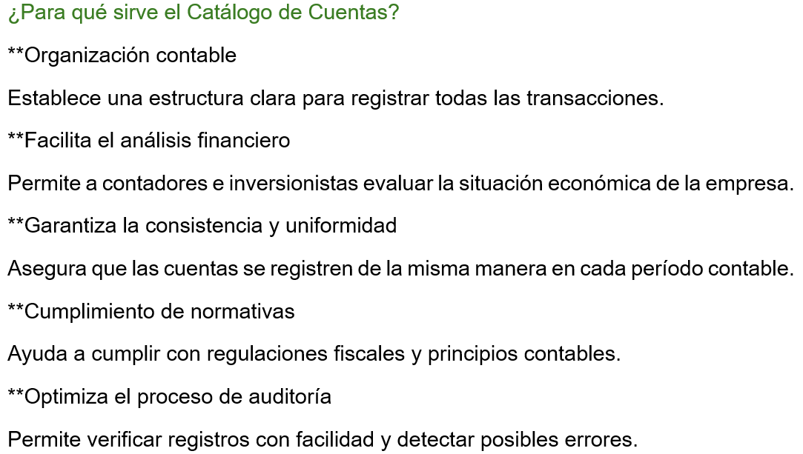
3.- Catálogo de cuentas

Slide 23
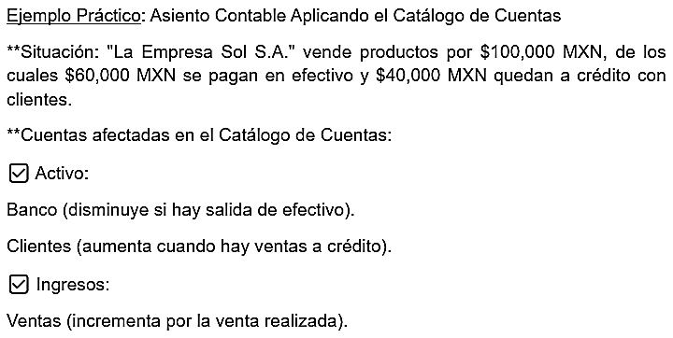
3.- Catálogo de cuentas

Slide 24
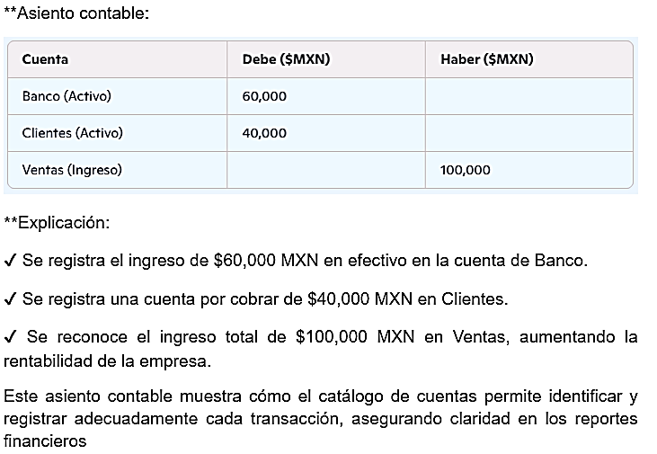
3.- Catálogo de cuentas

Slide 25
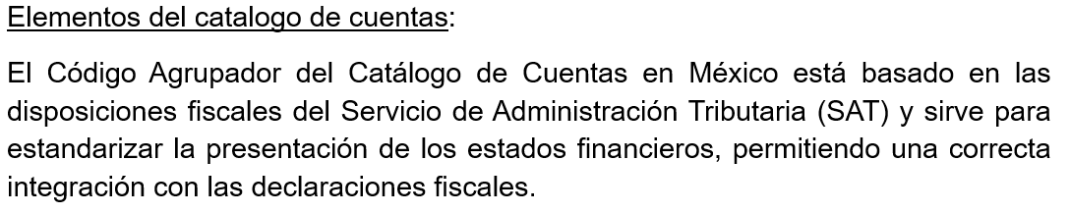
3.- Catálogo de cuentas

Slide 26
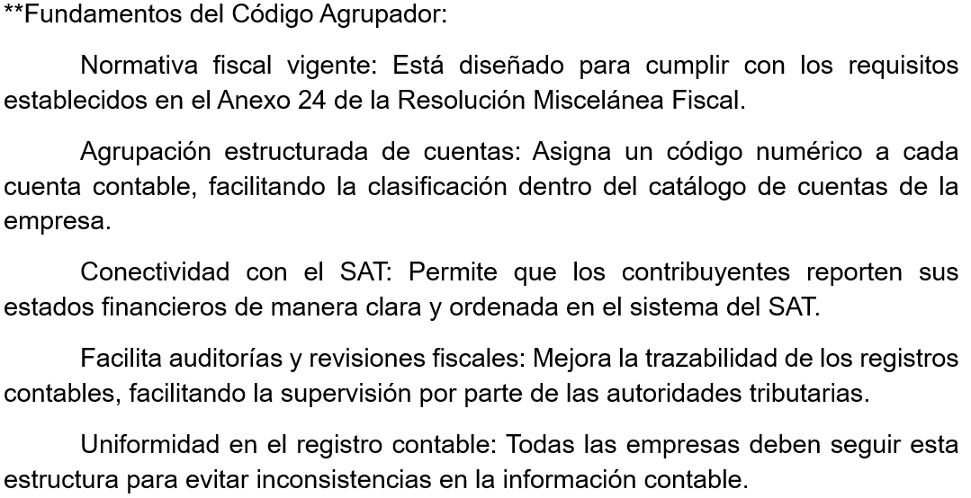
3.- Catálogo de cuentas

Slide 27
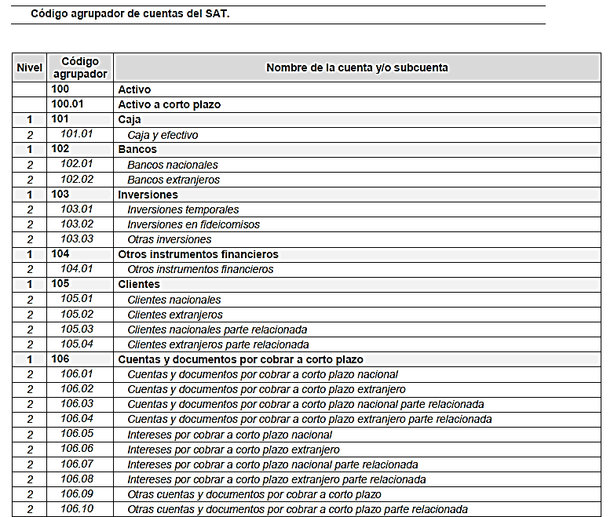
3.- Catálogo de cuentas

Slide 28
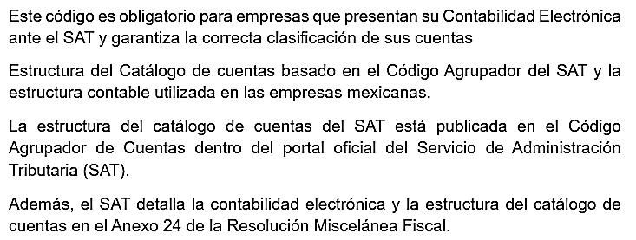
3.- Catálogo de cuentas

Slide 29
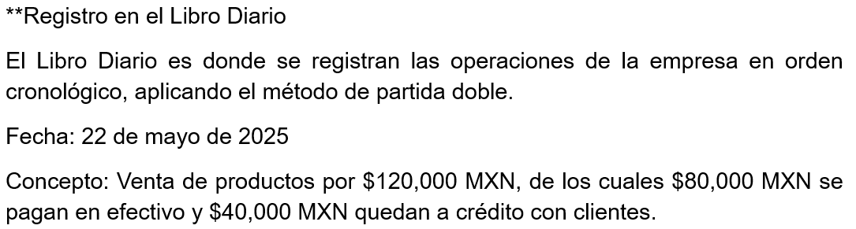
3.- Catálogo de cuentas

Slide 30
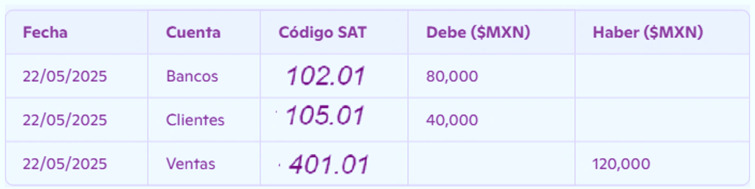
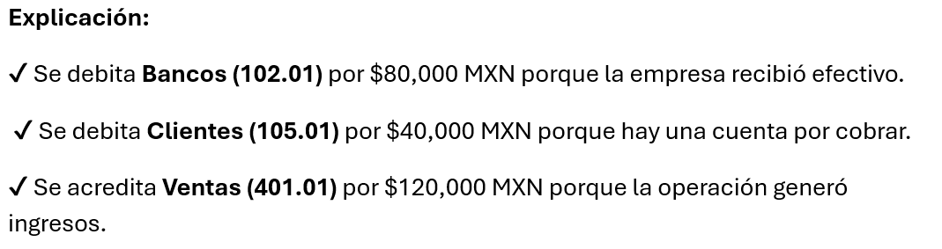
3.- Catálogo de cuentas

Slide 31
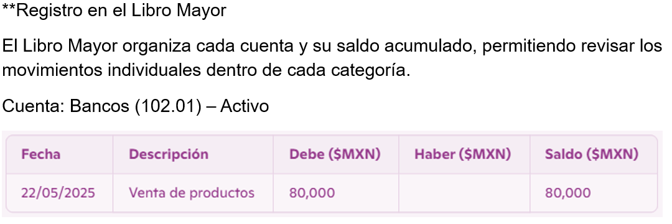
3.- Catálogo de cuentas

Slide 32
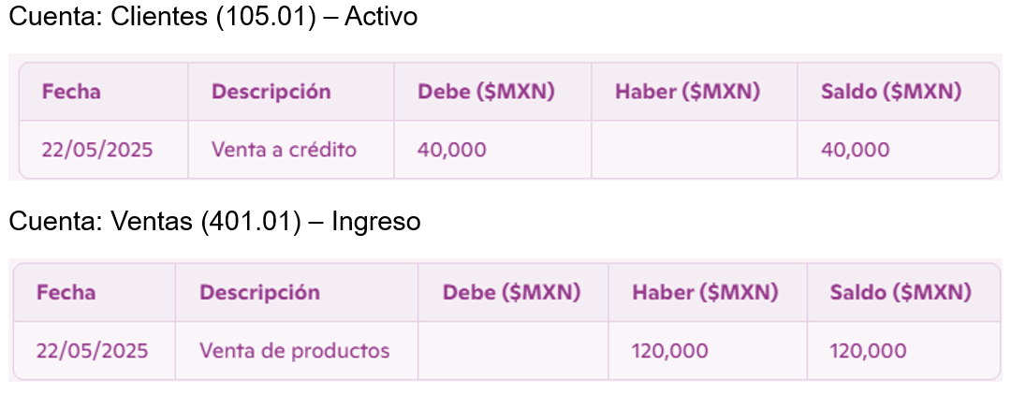
3.- Catálogo de cuentas

Slide 33
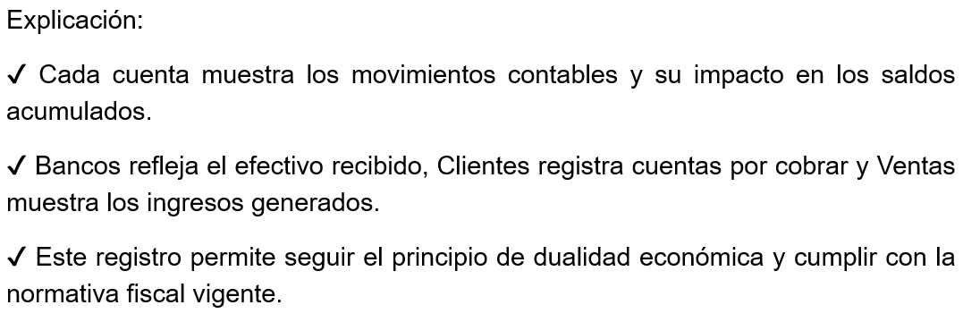
3.- Catálogo de cuentas

Slide 34
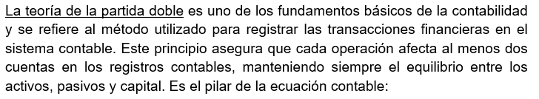
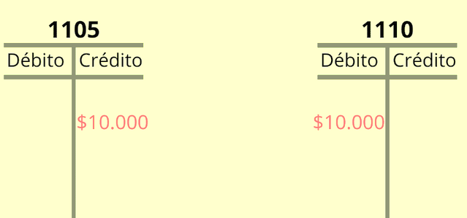
4.- Teoría de la Partida Doble

Slide 35
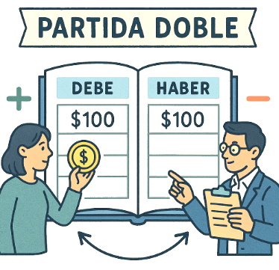
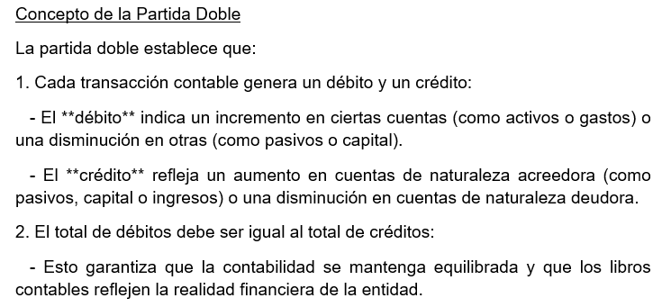
4.- Teoría de la Partida Doble

Slide 36
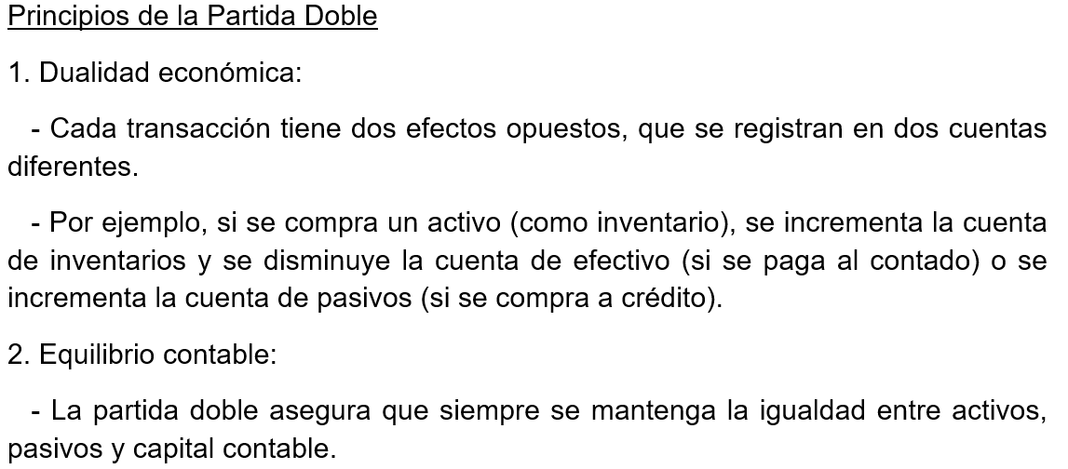
4.- Teoría de la Partida Doble

Slide 37
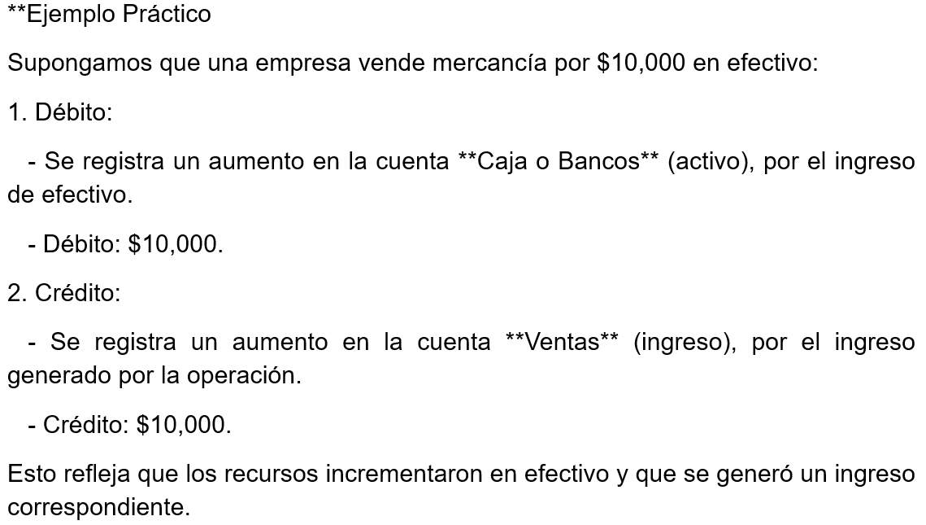
4.- Teoría de la Partida Doble

Slide 38
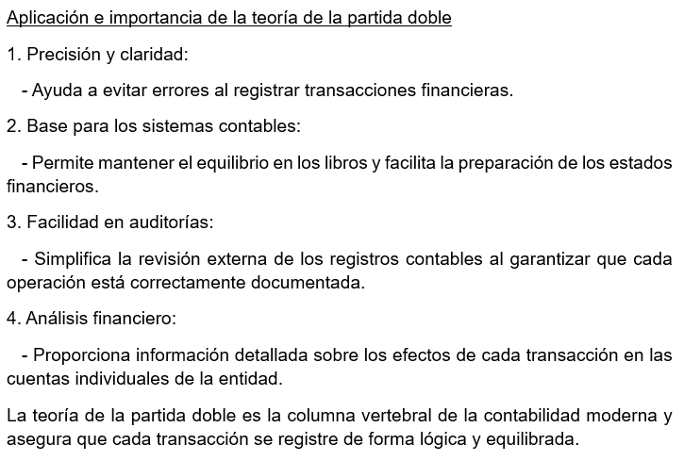
4.- Teoría de la Partida Doble

Slide 39
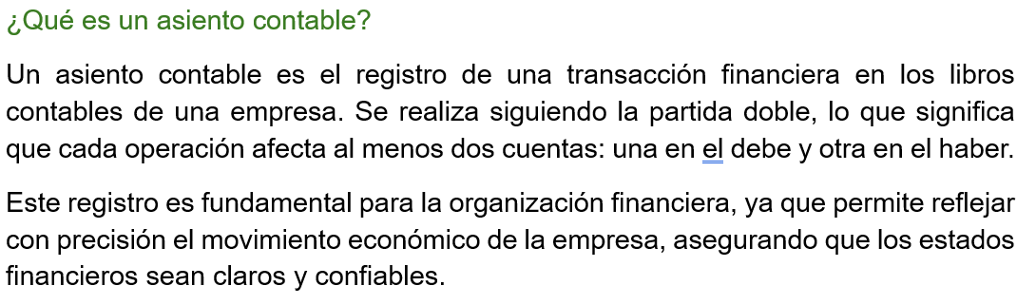
4.- Teoría de la Partida Doble

Slide 40
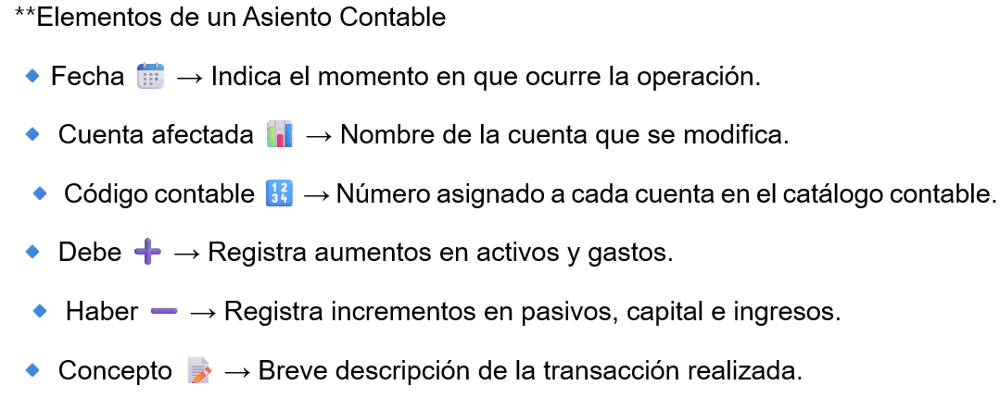
4.- Teoría de la Partida Doble

Slide 41
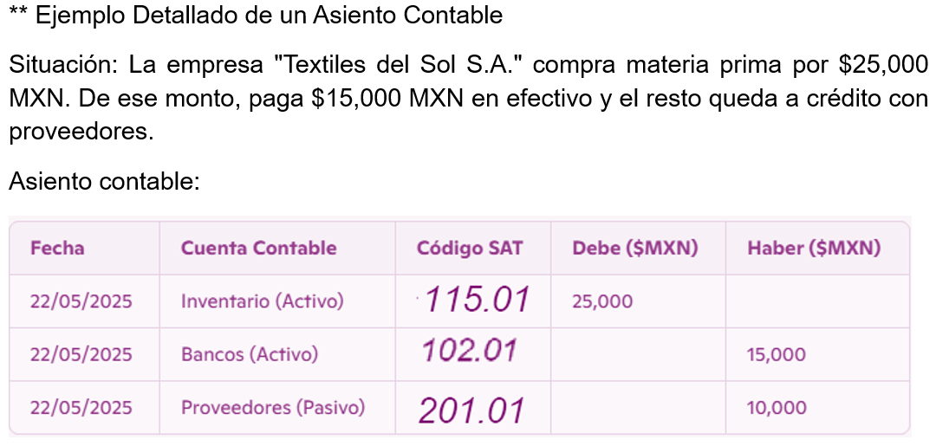
4.- Teoría de la Partida Doble

Slide 42
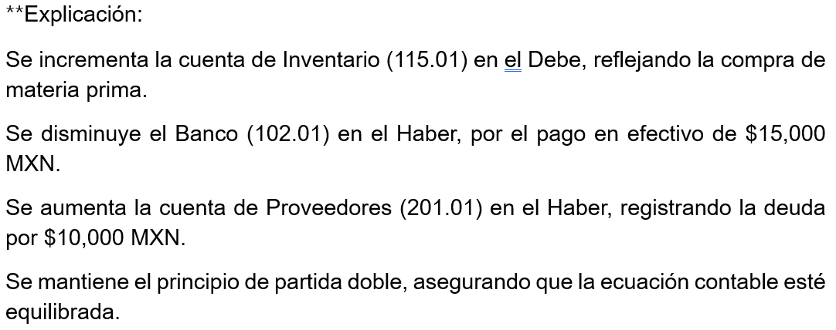
4.- Teoría de la Partida Doble

Slide 43
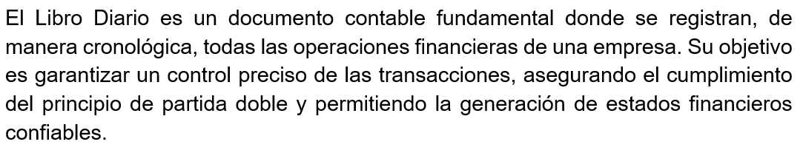
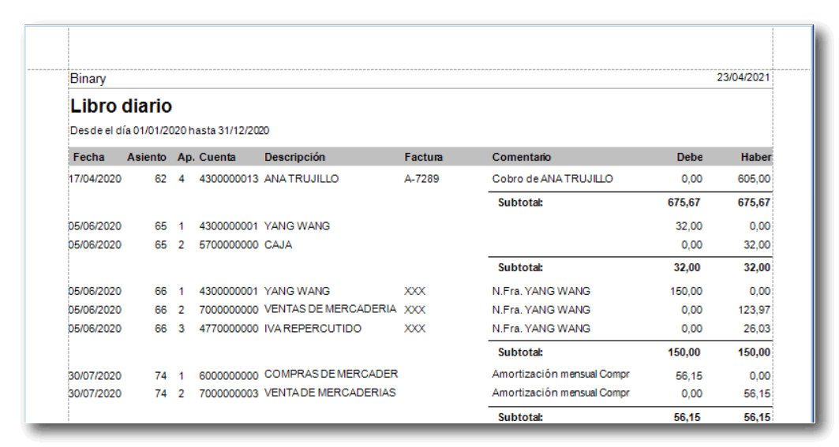
5.- Registro en asientos de Diario

Slide 44
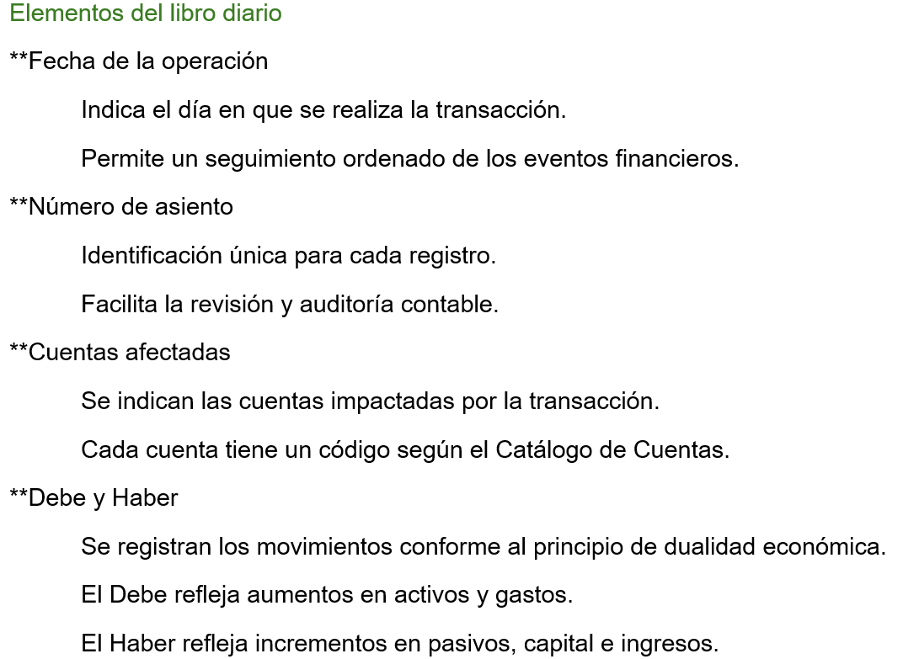
5.- Registro en asientos de Diario

Slide 45
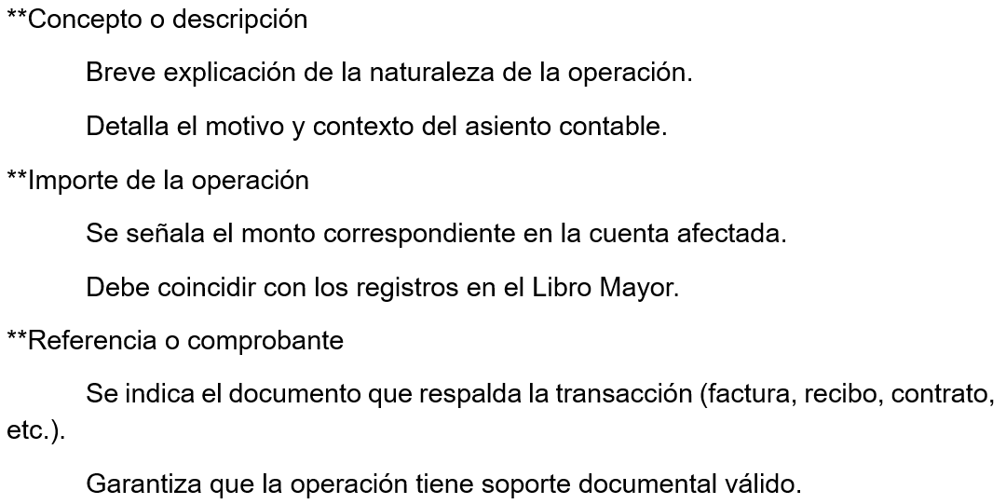
5.- Registro en asientos de Diario

Slide 46
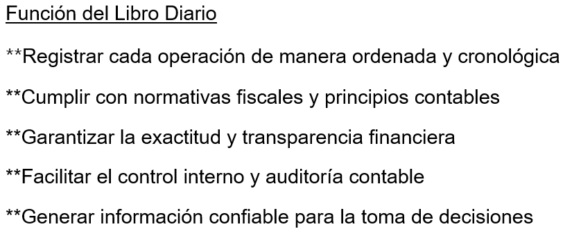
5.- Registro en asientos de Diario

Slide 47
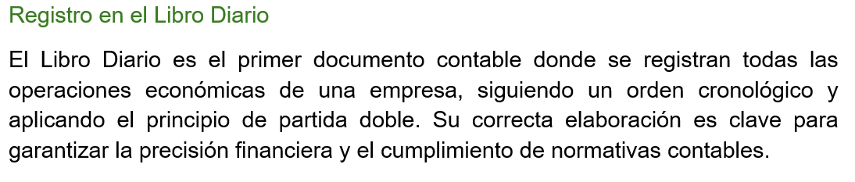
5.- Registro en asientos de Diario

Slide 48

5.- Registro en asientos de Diario

Slide 49

5.- Registro en asientos de Diario

Slide 50

5.- Registro en asientos de Diario

Slide 51

5.- Registro en asientos de Diario

Slide 52

6.-Registro en el Libro de Mayor

Slide 53

6.-Registro en el Libro de Mayor

Slide 54

6.-Registro en el Libro de Mayor

Slide 55

6.-Registro en el Libro de Mayor

Slide 56

6.-Registro en el Libro de Mayor

Slide 57

6.-Registro en el Libro de Mayor

Slide 58

6.-Registro en el Libro de Mayor

Slide 59

6.-Registro en el Libro de Mayor

Slide 60

6.-Registro en el Libro de Mayor

Slide 61

6.-Registro en el Libro de Mayor

Slide 62

6.-Registro en el Libro de Mayor

Slide 63

7.-Balanza de comprobación

Slide 64

7.-Balanza de comprobación

Slide 65

7.-Balanza de comprobación

Slide 66

7.-Balanza de comprobación

Slide 67

7.-Balanza de comprobación

Slide 68

7.-Balanza de comprobación

Slide 69

7.-Balanza de comprobación

Slide 70

7.-Balanza de comprobación

Slide 71

7.-Balanza de comprobación

Slide 72

7.-Balanza de comprobación

Slide 73

7.-Balanza de comprobación

Slide 74

7.-Balanza de comprobación

Slide 75

7.-Balanza de comprobación

Slide 76

7.-Balanza de comprobación

Slide 77

7.-Balanza de comprobación

Slide 78

8.-Pólizas de ingresos, egresos y diario

Slide 79

8.-Pólizas de ingresos, egresos y diario

Slide 80

8.-Pólizas de ingresos, egresos y diario

Slide 81

8.-Pólizas de ingresos, egresos y diario

Slide 82

8.-Pólizas de ingresos, egresos y diario

Slide 83


8.-Pólizas de ingresos, egresos y diario

Slide 84

8.-Pólizas de ingresos, egresos y diario

Slide 85

8.-Pólizas de ingresos, egresos y diario

Slide 86

8.-Pólizas de ingresos, egresos y diario

Slide 87

8.-Pólizas de ingresos, egresos y diario

Slide 88

8.-Pólizas de ingresos, egresos y diario

Slide 89


8.-Pólizas de ingresos, egresos y diario

Slide 90

8.-Pólizas de ingresos, egresos y diario

Slide 91

8.-Pólizas de ingresos, egresos y diario

Slide 92

8.-Pólizas de ingresos, egresos y diario

Slide 93

8.-Pólizas de ingresos, egresos y diario

Slide 94

8.-Pólizas de ingresos, egresos y diario

Slide 95

8.-Pólizas de ingresos, egresos y diario

Slide 96

8.-Pólizas de ingresos, egresos y diario

Slide 97

8.-Pólizas de ingresos, egresos y diario

Slide 98

8.-Pólizas de ingresos, egresos y diario

Slide 99

8.-Pólizas de ingresos, egresos y diario

